Slide 1

Τα τέσσερα στοιχεία της φύσης και η διττή τους όψη:
Ε κ φ ά ν σ ε ι ς
στη μυθολογία
&
στον χριστιανισμό
Notes:
NOTE: To change images on this slide, select a picture and delete it. Then click the Insert Picture icon
in the placeholder to insert your own image.

Slide 2
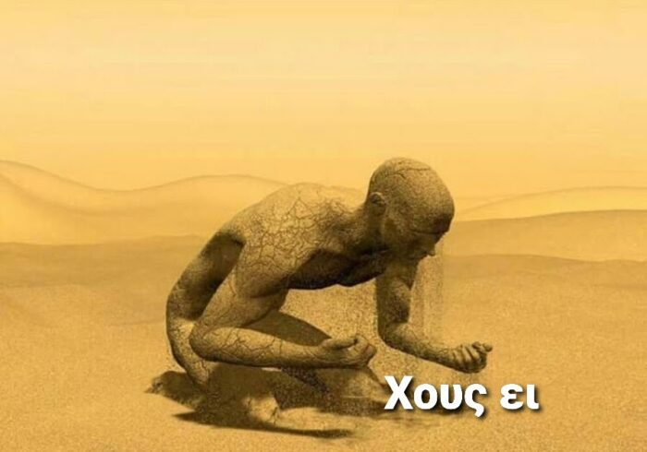
Γη (ἡ γῆ) μήτρα της ζωής μητέρα γη- σύμβολο γονιμότητας- μητέρα τροφός
Γεννά και θρέφει όλα τα όντα που κατοικούν σ’ αυτή. ὁ χοῦς = το χώμα
Χοῦς εἶ

Slide 3
Χριστιανισμός
"Ποιήσωμεν ἄνθρωπον κατ' εἰκόνα ἡμετέραν καί καθ' ὁμοίωσιν"
Ο Θεός διέπλασε το σώμα του ανθρώπου από το χώμα της γης και του έδωσε λογική και νοερή ψυχή με τη δική του πνοή. Είναι το μόνο δημιούργημα το οποίο έπλασε ο Θεός με τα χέρια Του και όχι με τον λόγο Του.
«Από όλη τη δημιουργία μόνο ο άνθρωπος είναι θεόπλαστος»
Τότε ο Κύριος ο Θεός έπλασε τον άνθρωπο από το χώμα της γης και φύσηξε στο πρόσωπό του πνοή ζωής. Έτσι έγινε ο άνθρωπος ζωντανό πλάσμα. (Γέν. 2 , 7 ).

Slide 4
Οι Αρχαίοι Έλληνες στην προσπάθεια τους να κατανοήσουν, να εξηγήσουν τα φυσικά φαινόμενα και να δαμάσουν κάποια στοιχεία της φύσης επινόησαν δυνάμεις που να εξουσιάζουν το περιβάλλον και να ευθύνονται για τις μεταβολές του. Στη συνέχεια οι δυνάμεις αυτές προσωποποιήθηκαν και θεοποιήθηκαν.
Η πρώτη θεά που λάτρεψαν ήταν η Γη, που την έλεγαν τότε Γαία. Είχαν καταλάβει πόσο πολύτιμη ήταν, αφού αυτή τους έδινε τροφή και καταφύγιο.
Επομένως, της έδωσαν την πιο τιμητική θέση : αυτή γέννησε τον ουρανό, τη θάλασσα, τα βουνά, τους θεούς και τους ανθρώπους. (στ. 126-133 Ησίοδος, Θεογονία)
Αρχαία Ελληνική Μυθολογία

Slide 5
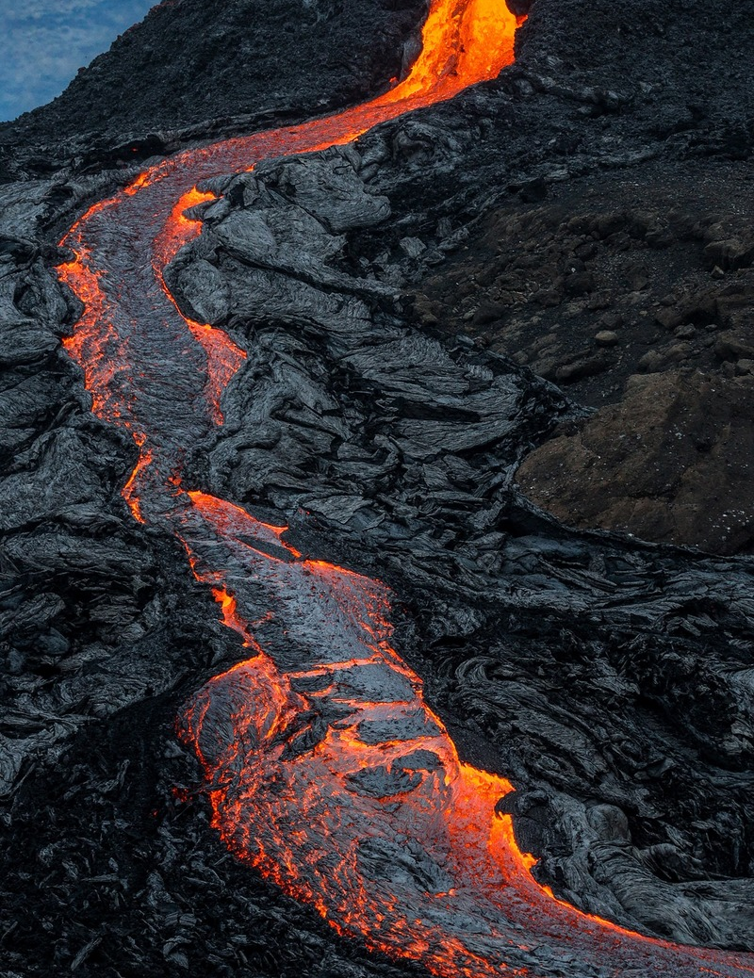
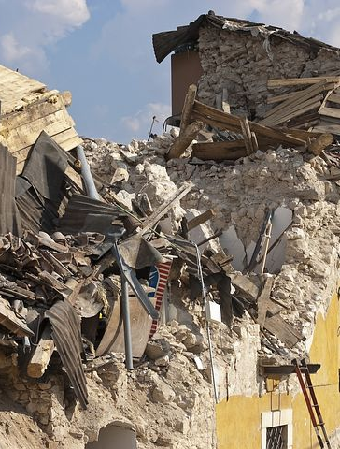
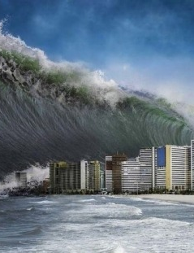
Η φύση παραμένει η μεγαλύτερη δύναμη στον πλανήτη
Αντεπίθεση της φύσης στην παραβίαση των ορίων της από τον άνθρωπο σ ε ι σ μ ο ί – η φ α ί σ τ ε ι α – τ σ ο υ ν ά μ ια
Notes:
NOTE: To change images on this slide, select a picture and delete it. Then click the Insert Picture icon
in the placeholder to insert your own image.

Slide 6
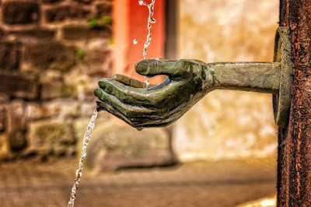
Νερό (τὸ ὕδωρ)
Σύμβολο κάθαρσης
Φυσική κατάσταση:
ρέει
δεν μένει ακίνητο μεταβλητότητα
καθαίρει- καθαρίζει στο πέρασμά του
προσφέρει ευεξία, μακροζωία και ενέργεια σε όλα τα όντα.
Χριστιανισμός Αρχαία Ελλην. Μυθολογία
βάπτισμα
Στον χριστιανισμό Η Θέτιδα, η μάνα του
το νερό καθαίρει, Αχιλλέα, τον βαπτίζει
Εξαγνίζει από καθετί στα νερά της Στύγας,
μολυσματικό (αμαρτίες- για να γίνει αθάνατος.
προπατορικό αμάρτημα), (μετα-ομηρικός μύθος)
ώστε ο βαπτιζόμενος να
δεχθεί τη χάρη του
Αγ. Πνεύματος.

Slide 7
Χριστιανισμός
Το καθαρό και διαυγές νερό συνδέθηκε στενά με τον χριστιανισμό.
Αγιασμός : ο ιερέας ραντίζει στην αρχή κάθε μήνα, στην αρχή της σχολικής χρονιάς και σε κάθε καινούργιο ξεκίνημα.
Το νερό του Ιορδάνη, όπου βαπτίστηκε ο Χριστός από τον Ιωάννη τον Βαπτιστή, αλλά και το νερό της κολυμπήθρας το οποίο ξεπλένει κάθε νεοφώτιστο από το αμάρτημα των πρωτοπλάστων.
Τελετή Αγιασμού των Υδάτων (Φώτα)
Μετά την ταφή οι παρευρισκόμενοι πλένουν τα χέρια τους ως ένδειξη εξαγνισμού.
Αρχαία Ελληνική Μυθολογία
O καθαρμός με νερό εφαρμοζόταν σε σημαντικές στιγμές της ανθρώπινης ύπαρξης: γέννηση, γάμος, θάνατος, καθαρμός πριν από τη θυσία/προσευχή, καθαρμός σε αυτόν που ζητούσε χρησμό και σε αυτόν που θα τον έδινε, καθαρμός φονιά.
Παραδείγματα καθαρμού:
Μόλις γεννήθηκε ο Διόνυσος λαμβάνει τον πρώτο θρησκευτικό καθαρμό – οι παραμάνες τον έλουσαν στη βρύση Κισσούσα των Θηβών, όπου το νερό έχει το χρώμα του κρασιού, είναι λαμπερό, καθαρό και γευσάτο.
Το λούσιμο της νύφης την ημέρα του γάμου της από νερό πηγής/ ποταμιού→ συμβάλλει στη γονιμότητα της, αφού το νερό είναι πηγή ζωής & εξασφαλίζει καρποφορία στη γη.
Ο Αχιλλέας παραγγέλνει στις δούλες να λούσουν και να χρίσουν τον νεκρό Έκτορα (Ιλιάδα, Ραψωδία Ω στ. 580-588)
Πλύσιμο στην Κασταλία πηγή (Δελφοί) πριν από την προσευχή, πριν να εισέλθουν στο ναό ή τελέσουν μία θυσία/τελετή. Εκεί καθαίρονταν οι ιερείς του μαντείου και η Πυθία.
Η προφήτισσα στους Δελφούς, μόλις πιει από τ' αγίασμα, γίνεται στη στιγμή θεόπνευστη και χρησμοδοτεί σ' εκείνους που πάνε στο μαντείο.
Καθαρμός από φόνο και παράνοια. Ο μητροκτόνος Ορέστης καθάρθηκε με νερό από την πηγή Ιπποκρήνη στην Τροιζήνα.

Slide 8
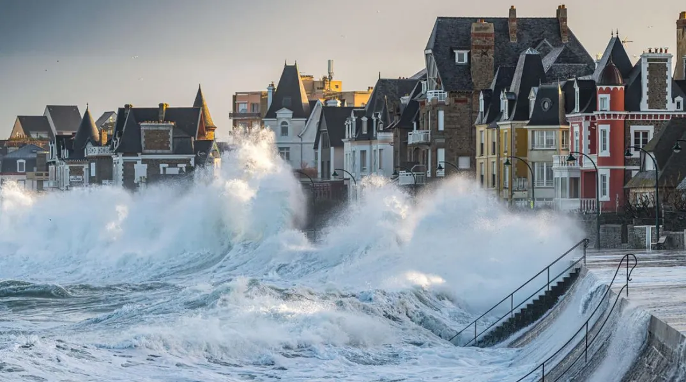
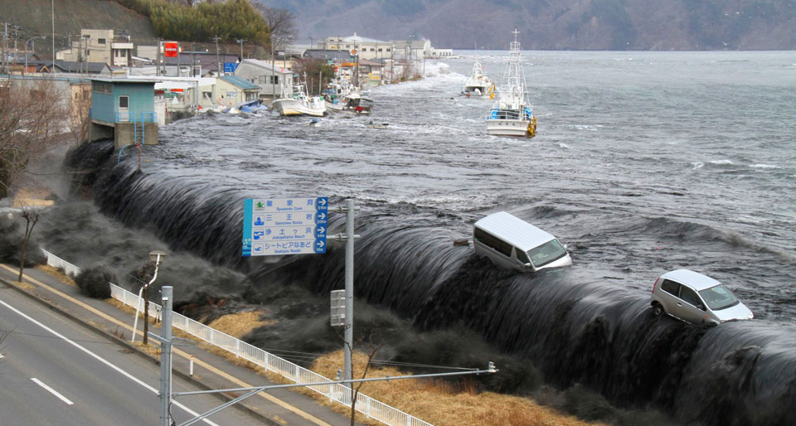
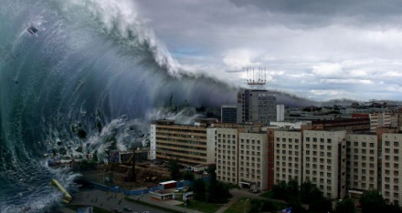
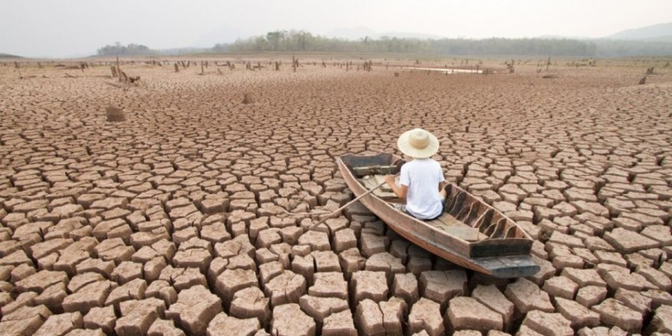
≠ Κατακλυσμός, τσουνάμι, παλίρροια, ανομβρία
Το νερό αλλά και η έλλειψή του καταλύει και καταστρέφει κάθε μορφή ζωής στον πλανήτη

Slide 9
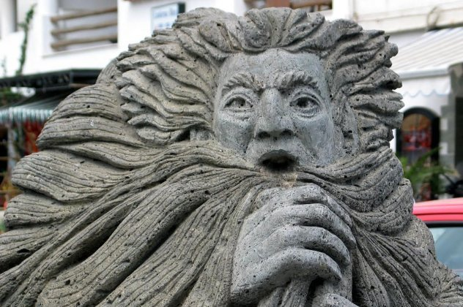
Αέρας (ὁ ἀήρ)
όχι σταθερό στοιχείο
βρίσκεται σε κίνηση
δίνει πνοή και ζωή
Στην αρχαία ελληνική μυθολογία ο Αίολος είχε διοριστεί από τον Δία ως ο «ταμίας των ανέμων». Κρατούσε τους ανέμους μέσα στον ασκό του και τους άφηνε με εντολή του Δία.
Στους ανέμους οι άνθρωποι πρόσφεραν θυσίες. Τούς τιμούσαν σαν Θεούς, αφού η βοήθειά τους ήταν καθοριστική στην εξέλιξη της ζωής τους.

Slide 10
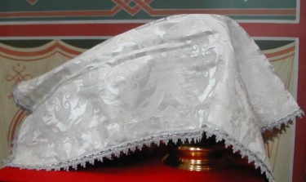
Το στοιχείο του αέρα στον Χριστιανισμό
Ο ιερέας φυσά σταυροειδώς τρεις φορές στο πρόσωπο του βαπτιζομένου - το πρώτο φύσημα συμβολίζει εκείνο του Θεού προς στον Αδάμ και το τρίτο φύσημα γίνεται εις δόξαν της Αγίας Τριάδος. Γίνεται σταυροειδώς για τη δόξα του Χριστού, που με το σταυρό νίκησε τον διάβολο.
Κατά την απαγγελία του Συμβόλου της Πίστεως, ο ιερέας σηκώνει «τον αέρα» (βλ. εικόνα) και τον σείει πάνω από τα άγια, συμβολίζοντας το σεισμό που έγινε κατά την ανάσταση του Κυρίου.
Το δίπλωμα του «αέρα», μετά το άνοιγμα των θυρών του ιερού βήματος, συμβολίζει την αποκύληση του λίθου του μνήματος του Χριστού από τον άγγελο.

Slide 11
Το στοιχείο του αέρα στην αρχαιότητα
Στην Ιλιάδα ο Αχιλλέας επικαλείται τους ανέμους Βορέα και Ζέφυρο τάζοντάς τους θυσίες, να φυσήσουν δυνατά, για να ανάψει η φωτιά για το κάψιμο του σώματος του νεκρού του φίλου, Πατρόκλου, μετά τις προσφερόμενες νεκρικές τιμές.
Ά ν ε μ ο ι : Βορέας, Καικίας, Απηλιώτης, Εύρος, Νότος, Λιψ, Ζέφυρος, Σκίρων.
Στην Οδύσσεια, ο Οδυσσέας μετά από ένα μήνα φιλοξενίας στην Αιολία, ζητά τη βοήθεια του Αιόλου για να συνεχίσει το ταξίδι του.
Ο Αίολος έκλεισε τους ανέμους σ’ ένα ασκί πλην του Ζέφυρου, που ήταν ήπιος και δροσερός άνεμος.
Έτσι ο Οδυσσέας με τους συντρόφους του κατάφεραν να φτάσουν πολύ κοντά στην Ιθάκη.
Ο άνεμος επιταχύνει την πορεία τους- είναι ευνοϊκός.
Οι σύντροφοι νομιζόμενοι πως μέσα στο ασκί υπάρχει
χρυσάφι, το ανοίγουν και τότε ανεμοθύελλα τους
στέλνει πίσω.
Καταστροφικός ο άνεμος- είναι εμπόδιο στην πορεία και εξέλιξη.

Slide 12
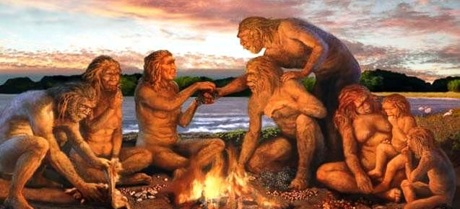
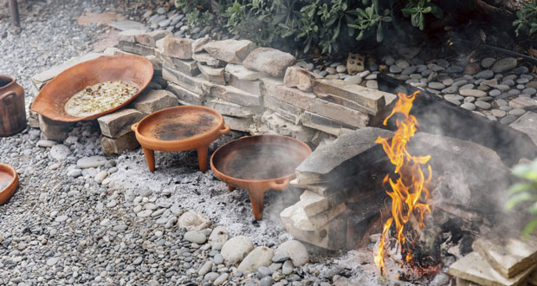
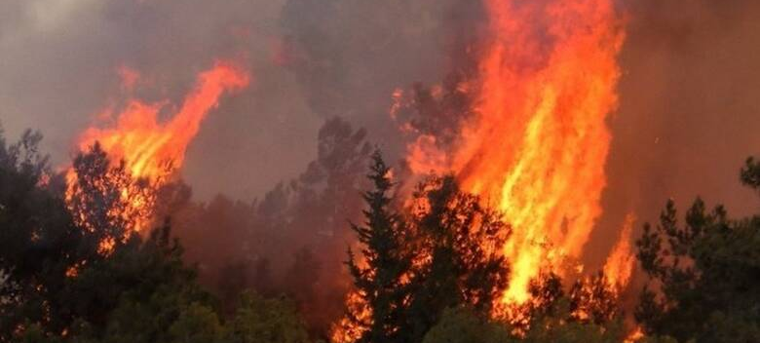
Φωτιά (τὸ πῦρ)
ΦΩΤΙΑ
Θεμέλιο της πολιτισμένης ζωής, αλλά και ολοκληρωτικής καταστροφής.

Slide 13
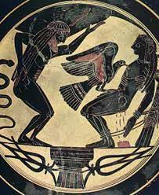
Στην αρχαία Ελληνική Μυθολογία
Ο Προμηθέας από αγάπη για τον άνθρωπο, κλέβει τη φωτιά από το εργαστήρι του Ηφαίστου, που την είχαν αποκλειστικά οι Θεοί και την χαρίζει στους ανθρώπους. Με τη φωτιά τούς έμαθε να λιώνουν το μέταλλο και να φτιάχνουν εργαλεία Για την πράξη του αυτή τιμωρήθηκε. Ο Ήφαιστος τον έδεσε με αλυσίδες σε μία κορυφή του Καυκάσου και με εντολή του Δία ένας αετός έτρωγε το συκώτι του καθημερινά, ενώ κάθε νύχτα ανανεωνόταν, μέχρι που ο Ηρακλής σκότωσε τον αετό.
Ο Προμηθέας λοιπόν με τη φωτιά οδηγεί τον άνθρωπο στην εξέλιξη: Ο άνθρωπος χρησιμοποιεί τη φωτιά για να ζεσταίνεται και να έχει φως το βράδυ, ψήνει την τροφή του, φτιάχνει πήλινα αγγεία και τα ψήνει, λιώνει τα μέταλλα και φτιάχνει εργαλεία.

Slide 14
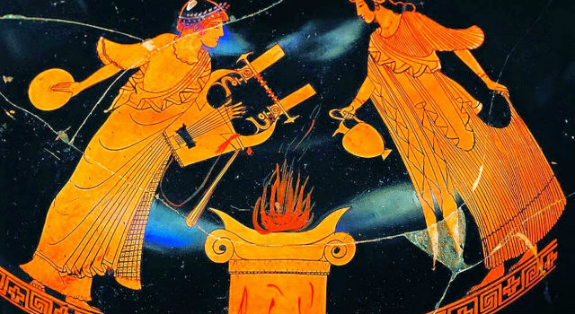
Η σημασία της φωτιάς στην Αρχαία Ελλάδα
Στην Αρχαία Ελλάδα το σβήσιμο και η αναζωπύρωση της φωτιάς ήταν σύμβολο κάθαρσης και νέας αρχής.
Μετά την Μάχη των Πλαταιών (Έλληνες Vs Πέρσες 479 π.Χ.), οι Έλληνες έσβησαν όλες τις φωτιές σε όλες τις πόλεις, ώστε να αναζωπυρωθούν από την ιερή φλόγα των Δελφών.

Slide 15
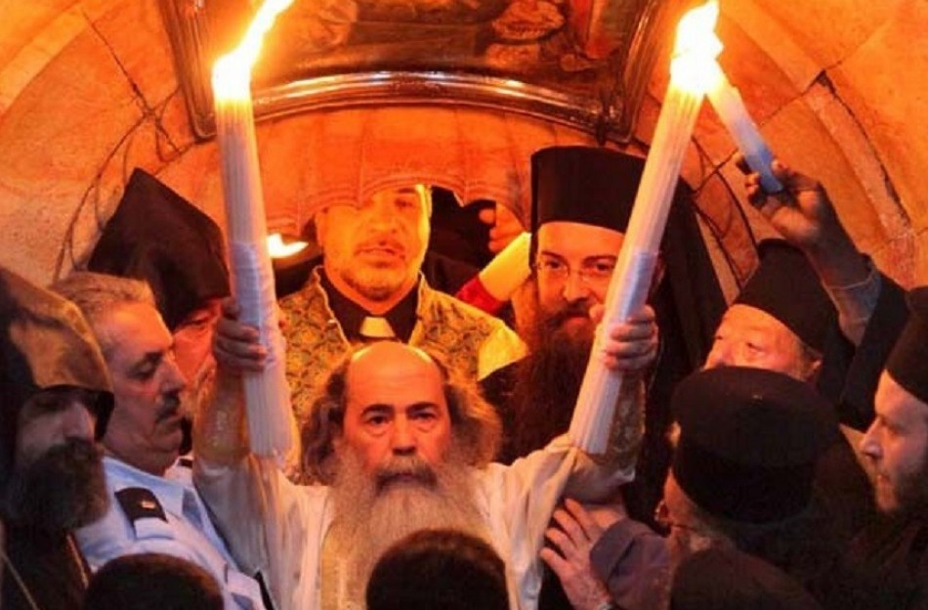
Το φως στον Χριστιανισμό
Το φως στον Χριστιανισμό συμβολίζει την ανάσταση του Χριστού. Το φως του Χριστού φωτίζει το σκοτάδι.
Το Άγιο φως συμβολίζει τη νίκη του Χριστού και της ζωής απέναντι στον θάνατο.
Επίσης, το Άγιο Πνεύμα εμφανίζεται με τη μορφή πύρινων γλωσσών στους 12 μαθητές, οι οποίες κάθονται στα κεφάλια τους. Τότε, η ύπαρξη τους γεμίζει από θεϊκή δύναμη και αρχίζουν να μιλούν ξένες γλώσσες (Πεντηκοστή).
Το φως της λαμπάδας στη βάπτιση συμβολίζει το πνευματικό φως που λαμβάνει ο νεοφώτιστος.
Το φως από τη φλόγα των κεριών της κηδείας/τάφου συμβολίζει το φως του Χριστού στο οποίο οι ζώντες εύχονται να εισέλθει ο αποθανών.

Slide 16
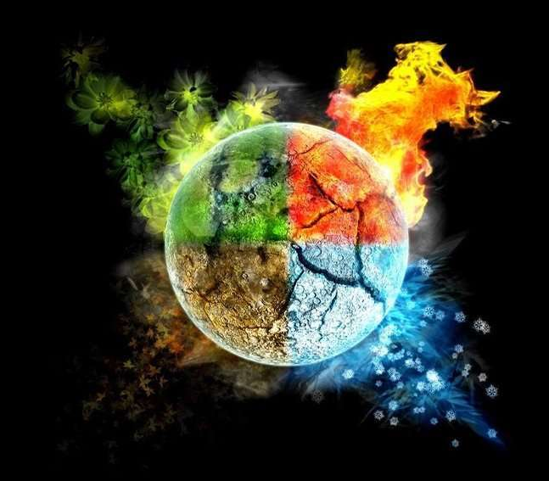
Συνοψίζοντας…
η φύση έχει προικίσει το υπέροχο έλλογο ον που λέγεται άνθρωπος με ό,τι απαραίτητο χρειάζεται για τη διαβίωσή του. Επομένως, στη βάση αυτή ο άνθρωπος δεν μπορεί να αντιμετωπιστεί ως αυτόνομη ύπαρξη ή ξεχωριστά από τη φύση.
Άνθρωπος και φύση λοιπόν συνιστούν μια αδιάσπαστη ενότητα.
Μεταξύ της φύσης και του ανθρώπου υπάρχει μια σχέση αλληλεπίδρασης/ αλληλεξάρτησης και αδιάλειπτης προσφοράς. Ο άνθρωπος μεν αποκομίζει το πρωτογενές υλικό για την εξέλιξή του, η φύσις δε, μέσω αυτού, αποδεσμεύει τις βαθύτερες δομές και δυνάμεις της.
Η χρήση των δυνάμεων των τεσσάρων στοιχείων της φύσης από τον άνθρωπο μπορεί να αποβεί ωφέλιμη ή επιζήμια (διττή όψη). Εξαρτάται, συνεπώς, από τον ίδιο και τις επιλογές του η περιβαλλοντική βιωσιμότητα.
«Ο άνθρωπος είναι μέρος της φύσης, και ο πόλεμος που κάνει εναντίον της φύσης είναι αναπόφευκτα ένας πόλεμος εναντίον του ίδιου τού εαυτού του» Rachel Carson, 1907-1964, Αμερικανίδα βιολόγος & συγγραφέας

